Slide 1
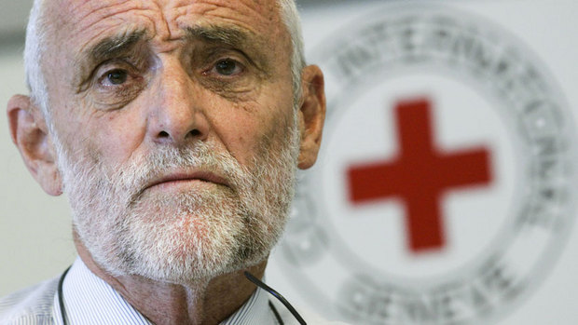
Минають роки і разом з ними спливають події, їх герої та символи. Але залишаються одвічні істини, що непідвладні руйнівному часу. Це – милосердя, людяність, співчуття, взаємодопомога. Саме їх майже 150 років несе в життя Міжнародний рух Червоного Хреста.

Slide 2

Міжнародний Комітет Червоного Хреста (МКЧХ, англ. International Committee of the Red Cross ICRC) — приватна гуманітарна установа, яка була заснована Анрі Дюнаном в 1863 році в Женеві , Швейцарія.

Slide 3
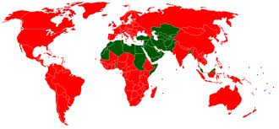
Міжнародний рух Червоного Хреста і Червоного Півмісяця — це міжнародний гуманітарний рух, в якому беруть участь близько 97 мільйонів добровольців у всьому світі. Метою діяльності руху є захист людського життя та здоров'я, запобігання людським стражданням та їх полегшення, незалежно від раси, релігійних та політичних поглядів.

Slide 4
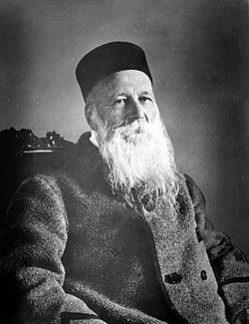
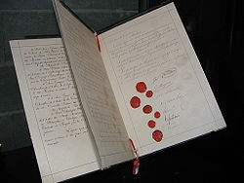
Оргінал Першої Женевської Конвенції, 1864
Анрі Дюнан – засновник Червоного Хреста. Автор книжки «Спогади про Сольферіно».

Slide 5
Складовими частинами руху є:
1) Міжнародний комітет Червоного Хреста (МКЧХ) - приватна організація, яка була заснована в 1863 році в Женеві, Швейцарія. Комітет, що складається з 25 членів має унікальні повноваження, які були наданні міжнародною спільнотою, щоб захищати життя та гідність жертв міжнародних та внутрішніх збройних конфліктів.
2) Міжнародна федерація товариств Червоного Хреста та Червоного Півмісяця (МФЧХ і ЧП) — організація, заснована в Парижі в 1919 році. Федерація займається координацією всіх національних організації в межах руху. В тісній співпраці з національними організаціями вона проводить міжнародні гуманітарні операції, які потребують значних ресурсів. Міжнародний секретаріат Федерації знаходиться в Женеві, Швейцарія.
Національні товариства Червоного Хреста та Півмісяця, які представлені 186 національними об'єднаннями, що визнані МКЧХ та є повноправними членами федерації. Кожен з них працює в своїй країні відповідно до принципів міжнародного гуманітарного права та статутів руху. В залежності від обставин, національні об'єднання можуть виконувати додаткові гуманітарні завдання, які безпосередньо не визначаються міжнародним законодавством чи мандатами членів міжнародного руху.

Slide 6
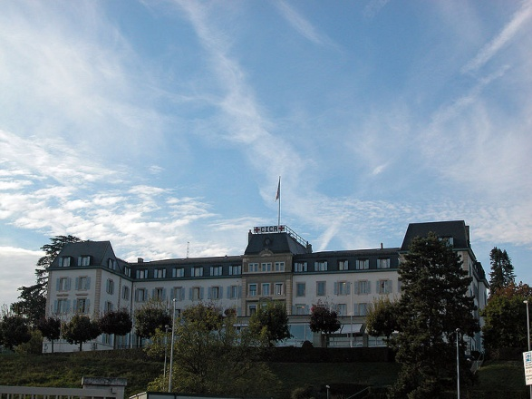
Штаб-квартира Червоного Хреста в Женеві

Slide 7





Червоний півмісяць Червоний хрест Червоний Кристал
Символи руху
Червоний лев із сонцем Зірка Давида

Slide 8

Товари́ство Черво́ного Хреста́ Украї́ни — неприбуткова, всеукраїнська, добровільна, громадська , гуманітарна організація, діяльність якої ґрунтується на Женевських конвенціях про захист жертв війни від 12 серпня 1949 року, ратіфікованих Україною 8 липня 1954 року, а також додаткових протоколах до них. Керівництво організації знаходиться на вулиці Пушкінській, 30 в місті Києві.

Slide 9
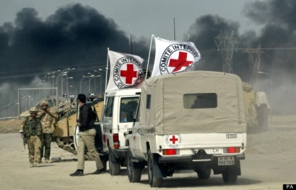
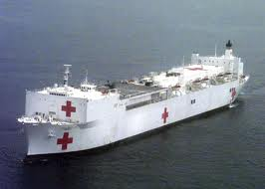
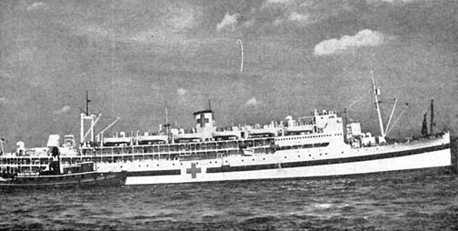

Slide 10
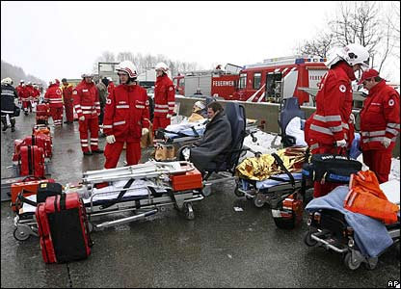
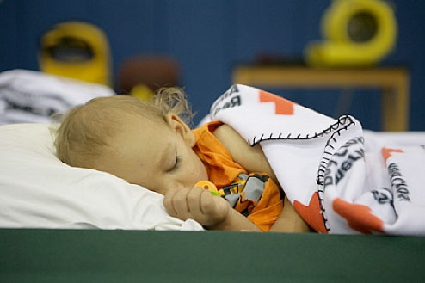
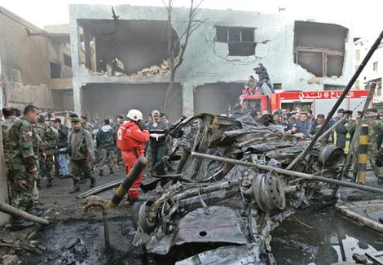
Патронажна служба Червоного Хреста нараховує понад 3200 кваліфікованих медичних сестер Червоного Хреста, які щорічно надають послуги більш ніж 150 тисячам людей похилого віку та інвалідів.

Slide 11
